Slide 1
BANII. FORMELE BANILOR
PROF.ÎNV. PRIMAR MÎNZICU SIMONA VALENTINA
CLS a III-a-LICEUL TEORETIC,,ȘERBAN VODĂ” SLĂNIC, PRAHOVA

Slide 2
Introducerea în noua lecţie se poate face prin prezentarea ghicitorii:
Ghicitoare despre bani
de Emilia PLUGARU
Nu e fioros, nu muşcă
E un leu bine venit.
Dacă ai mai mulţi – nu strică,
Doar să îi câştigi cinstit.
Când îi dai – primeşti în schimb
Haine, dulciuri – tot ce vrei.
Ia priviţi o ciocolată!
Costă tocmai zece… lei!
Ce vă trec prin mâini,
Fară de-a le fi stăpâni,
Se păstrează-n sân și-n bancă
Fără ei nu faceți treabă?
(BANII)

Slide 3
Evoluția banilor în timp
Banii, fie că vrem sau nu, ne dictează viața și alegerile zi de zi. Trăind într-o societate consumatoare, suntem influențați și determinați în fiecare zi să cumpărăm cât mai multe lucruri (haine, alimente, jocuri, cărți etc.) și, fără să ne dăm seama, simțim nevoia să câștigăm cât mai mulți bani.

Slide 4
Istoria acestei forme de schimb, pe care o numim ”bani”
Se consideră că banii au apărut din nevoia oamenilor de a înlocui trocul. Acesta era un sistem folosit pentru primele schimburi comerciale dintre oameni. Trocul își are originea încă din Epoca de Piatră, atunci când oamenii au început să se ocupe cu agricultura și creșterea animalelor. În momentul în care oamenii și-au dat seama că produceau mai mult decât consumau, a luat naștere trocul. Acest lucru însemna, practic, că bunurile obținute în plus erau schimbate pentru alte lucruri necesare. Se făceau schimburi de condimente, grâne, sare, vite etc.

Slide 5
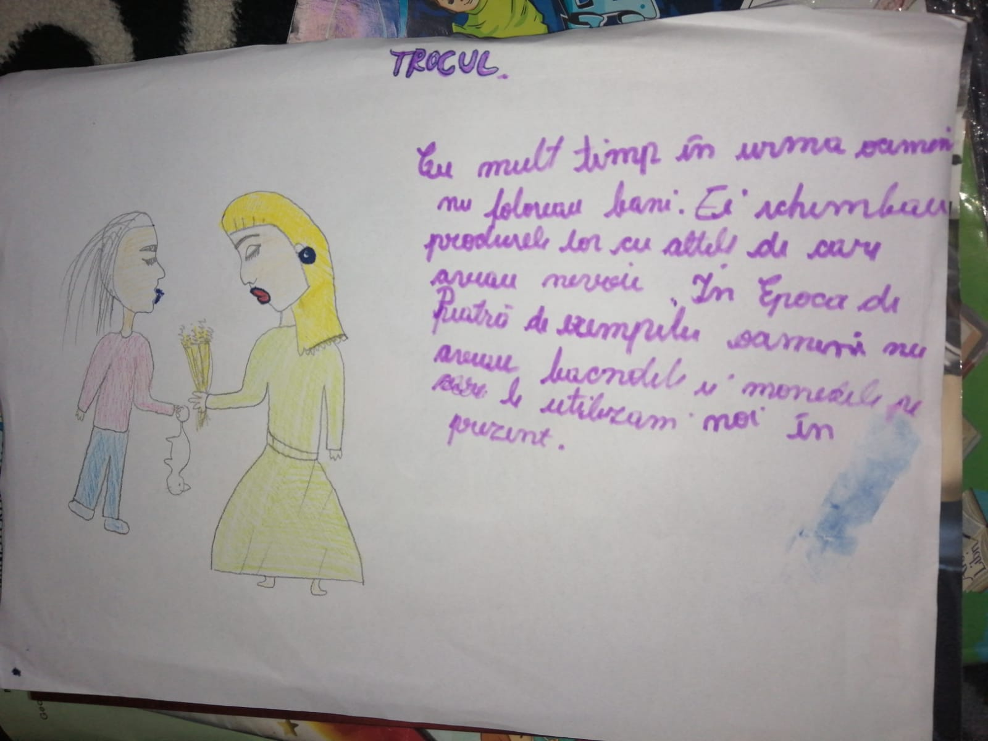
Să facem troc!

Slide 6
Oamenii și-au dat seama că acest sistem este imperfect.
Dacă, de exemplu, brutarul avea nevoie de carne, însă măcelarul nu avea nevoie de produse de panificație, atunci brutarul era nevoit să facă schimburi până să găsească ceva care să poată fi schimbat pentru carne. Era nevoie de un etalon unic al valorii bunurilor. Din această necesitate s-au născut banii.

Slide 7
Care sunt formele banilor?
Moneda națională a Romaniei este leul, care are ca subdiviziune banul
Banii pot fi sub formă de monede sau de bancnote

Slide 8
Cercetare: Unde au apărut primele monede?
Primele monede au apărut în Asia Mică, în urmă cu 2600 de ani.
Astfel, au apărut monedele care erau create din metale prețioase precum aur, argint, chiar și cupru. În Europa, monedele au fost folosite până în anii 1600, deoarece exista posibilitatea topirii metalelor prețioase luate din coloniile cucerite.

Slide 9
Dar banii de hârtie?
Pe măsură ce Imperiul roman s-a extins au fost descgise alte monetării, iar ceva mai târziu au apărut și bancnotele. Primii bani tipăriți de către stat au fost emiși de guvernele coloniale din partea de nord a Americii. Banii tipăriți au apărut din cauza faptului că transportul de mărfuri dintre Europa și coloniile americane dura mult, iar coloniștii care doreau să își extindă activitatea, rămâneau cel mai adesea fără ”lichidități”.
Astfel că, au apărut primele IOU-uri, folosite pe post de valută. Acestea au apărut pentru prima dată în Canada. IOU este prescurtarea de la ”I owe you” și înseamnă ”Îți rămân dator”.

Slide 10
Să vedem ce am aflat! Lucrările elevilor

Slide 11
Banii și formele lor

Slide 12
Formele banilor

Slide 13
Banii și formele acestora

Slide 14
Formele banilor

Slide 15
Copiii și-au prezentat colajele realizate

Slide 16
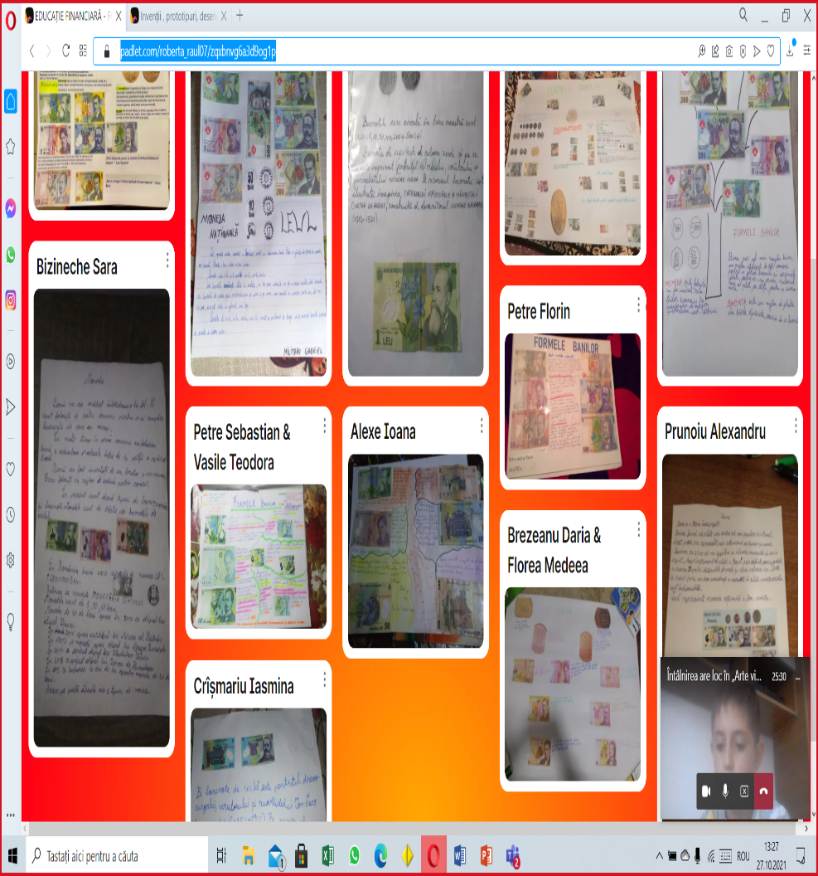
Prezentăm!

Slide 17
Concluzii
Banii sunt, cu siguranță, ca oxigenul pentru economie.De bani depinde bunăstarea, libertatea, flexibilitatea, deseori chiar și sănătatea și fericirea noastră. Învățăm să folosim corect ambele forme ale banilor. Tocmai din acest motiv, educația financiară trebuie să fie o prioritate pentru fiecare dintre noi.

Slide 18
Mult succes și
spor în toate!
Colectivul clasei a III-a de la Liceul Teoretic,,Șerban Vodă” Slănic, Prahova

